Slide 1
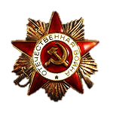
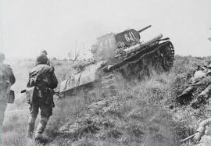
КУРСКАЯ БИТВА
5 июля1943 года
23 августа1943 года

Slide 2
Операция «ЦИТАДЕЛЬ»
К лету 1943 года за плечами советских войск две крупные битвы – за Москву и Сталинградская.
К концу марта 1943 года в результате наступления советской армии на Курском направлении образовался очень большой выступ (между Орлом и Харьковом) - дуга, протяженностью 550 км., и если в него ударить, то позже с легкостью можно было окружить и разгромить советские войска.
Гитлеровцы решают летом 1943 года нанести удар в районе Курской дуги, и разработали план наступательной операции под кодовым названием «ЦИТАДЕЛЬ».

Slide 3
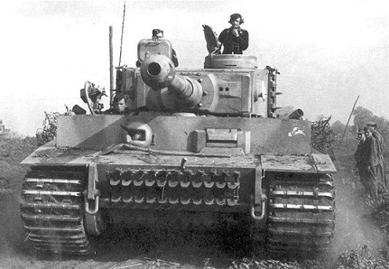
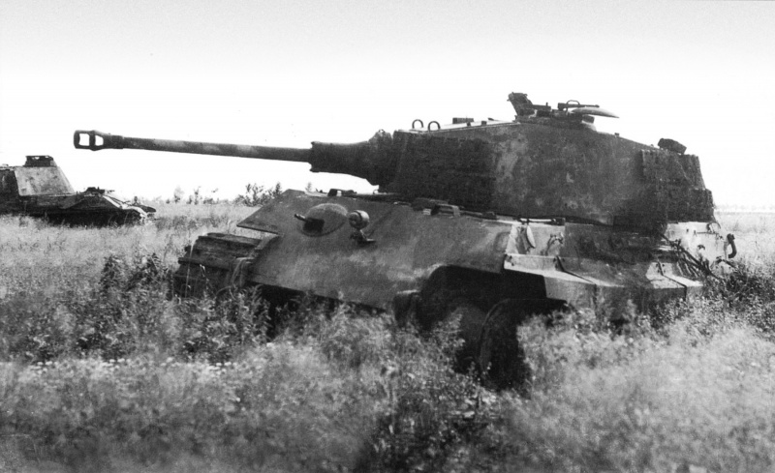
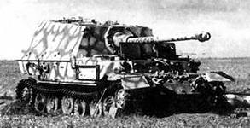
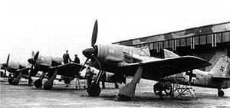
Операция «Цитадель»
Немецкое вооружение накануне битвы

Slide 4
Операция «Цитадель»
Замыслы врага были разгаданы советским командованием заблаговременно.
Битву было решено начать не с наступления, а с хорошо организованной обороны.
В районе Курского выступа была создана прочная оборона (до 250-300 км глубиной), способная выдержать любые удары врага и создать условия для контрнаступления.
С особым вниманием укреплялись участки севернее и южнее Курска, где ожидались главные удары противника (так называемые Северный и Южный фас Курской дуги).
За короткий срок было оборудовано 8 оборонительных рубежей. Центральный и Воронежский фронты имели по 3 фронтовых оборонительных рубежа. Такой прочной обороны наши войска еще никогда не имели с начала войны.

Slide 5
Операция «Цитадель»
К началу битвы советские войска явно превосходили силы противника
Войска Гитлера
Советские войска
около 900 тыс. солдат и офицеров,
10 тыс. орудий и минометов,
2700 танков,
больше 2000 самолетов
свыше 1,3 млн. солдат и офицеров,
19,1 тыс. орудий и минометов,
3444 танка и САУ,
2172 самолета

Slide 6
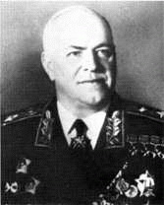
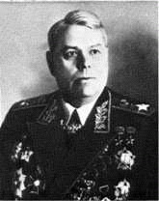
Операция «Цитадель»
СОВЕТСКОЕ КОМАНДОВАНИЕ КУРСКОЙ БИТВЫ
Маршал Советского Союза
Г.К. ЖУКОВ
Маршал Советского Союза А.М. ВАСИЛЕВСКИЙ
Координировали действия фронтов

Slide 7
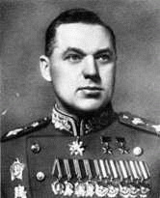
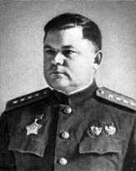
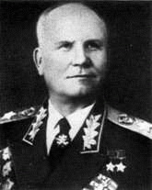
Операция «Цитадель»
КОМАНДУЮЩИЕ ФРОНТАМИ
Командующий Центральным фронтом Маршал Советского Союза
К.К. РОКОССОВСКИЙ
Командующий Воронежским фронтом генерал Н.Ф.ВАТУТИН
Командующий Степным фронтом Маршал Советского Союза И.С.КОНЕВ

Slide 8
Операция «Цитадель»
12 июля разгорелось беспримерное в истории войн танковое сражение под Прохоровкой. Сюда еще накануне были стянуты крупные силы танков противника (до 700 танков, в их числе много «тигров»). Во встречном танковом сражении участвовало с обеих сторон до 1200 танков и самоходных орудий. Враг проиграл это сражение.

Slide 9
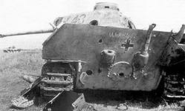
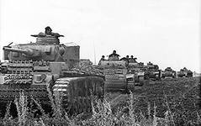
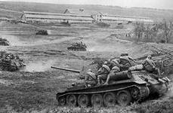
Операция «Цитадель»

Slide 10
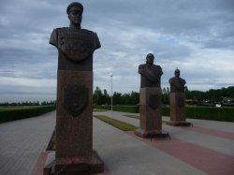
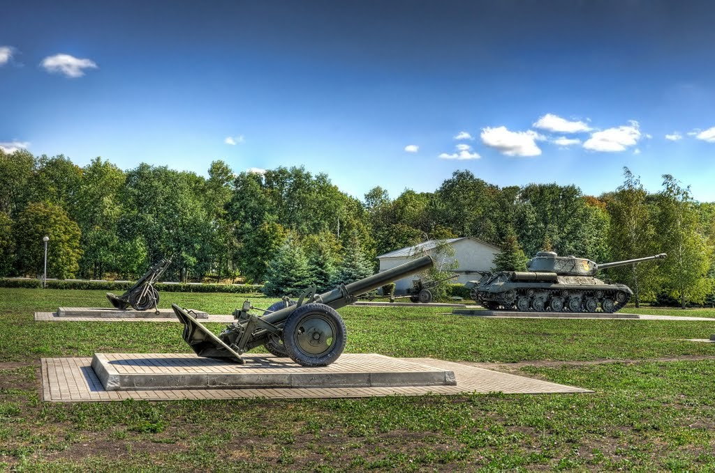
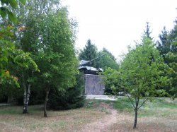
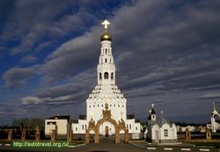
Операция «Цитадель»

Slide 11
Операция «Цитадель». Итоги
Победа под Курском имела огромное значение для всего хода войны. Она положила конец последней попытке врага захватить стратегическую инициативу и прочно закрепила ее за Советскими Вооруженными Силами.
Враг понес здесь тяжелые потери: до полумиллиона солдат и офицеров, 1,5 тыс. танков, свыше 3,7 тыс. самолетов, 3 тыс. орудий. Особенно тяжелый урон понесли бронетанковые войска, считавшиеся главной надеждой врага.

Slide 12
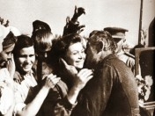
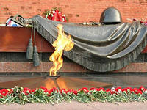
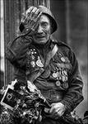
Твои ГЕРОИ, Курская Дуга
О Героях Советского Союза, удостоенных этого звания за подвиги, совершенные в период Курской битвы

